Slide 1
«Удивительные жилища народов» ПЕДАГОГИЧЕСКИЙ ПРОЕКТ С ДЕТЬМИ СТАРШЕЙ ГРУППЫ
Автор проекта: Мануйлова Ольга Федоровна
Воспитатель МБДОУ «Детский сад №11»
г.Северск

Slide 2
Новизна проекта
В ходе организации деятельности создаются условия для развития творческого конструирования и обогащение знаний детей об окружающем мире. В игровой форме дети путешествуют по эпохам, странам мира. Знакомятся с архитектурой домов, культурой и промыслами народов мира.
В рамках реализации проекта особое внимание уделяется включению детей непосредственно в творческий процесс через разнообразные формы организации коллективной творческой деятельности, что позволяет сформировать у детей навыки самоорганизации и самореализации.

Slide 3
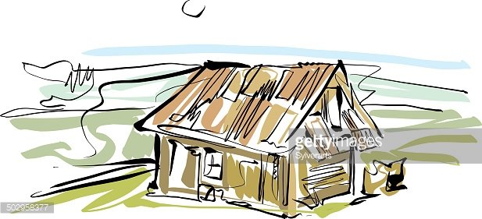
Проект «Удивительные жилища народов» - это активная познавательная деятельность детей при совместном участии в ней педагогов и родителей дошкольников. В ходе реализации проекта воспитанники узнают:
-истории возникновения домов;
-зависимость строения дома от климатических условий;
-виды материалов для строительства домов.

Slide 4
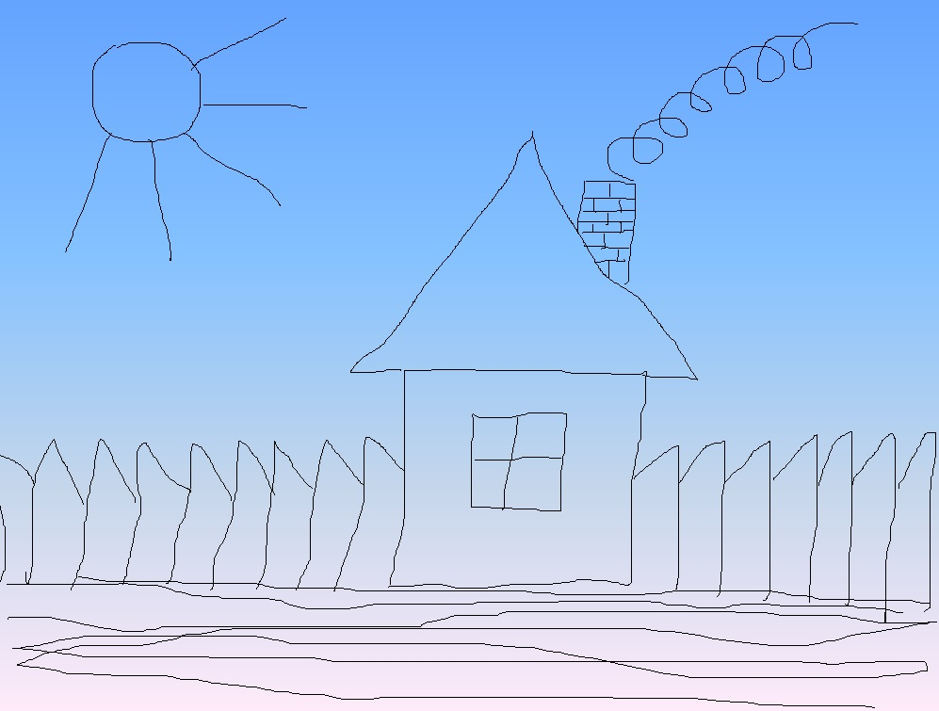
Актуальность и выбор темы: Тема человеческого жилища - интересна детям с раннего возраста. Образ дома появляется в рисунках малышей в виде «деревенского домика»: квадратик, треугольная крыша, труба, из которой идет дым. Естественно, такому видению дома детей обучают взрослые и дети постарше. То есть образ дома, способ его изображать передается «по наследству». У детей старшего дошкольного возраста начинает формироваться представление о времени, и слова «давным-давно» обретают свое место на условной исторической оси. В этот период детям оказывается интересно все, что связано с обычаями, обрядами, этнографией, этнокультурой. Обычаи и обряды очень похожи на сказочные события. Это то, что принадлежит и прошлому, и настоящему, и формирует представления о географии.

Slide 5

Цель: побуждать детей устанавливать причинно – следственные связи в процессе знакомства с разными видами домов и историей возникновения жилища.

Slide 6
систематизировать знания воспитанников об истории возникновения домов
формировать представления о взаимосвязи климата, образа жизни народа с типом и видом жилья
развивать умения высказывать предположения, рассуждать, аргументировать свои ответы
формировать представления у детей об общих и особенных чертах культуры разных народов
ЗАДАЧИ
развивать умение классифицировать дома в зависимости от самостоятельно выбранного основания, объяснять свои деиствия
воспитывать бережное отношение к архитектурным сооружениям, как результату деятельности человека, интерес к строительным профессиям

Slide 7
Предполагаемые результаты
развитие творческих, конструктивных способностей
повышение
познавательного
интереса к изучению
климатических зон мира
расширение представлений детей об окружающем мире, образе жизни , культуре, промыслах и обычаях народов мира
повышение мотивации к коллективной работе
повышение процента включаемости родителей в образовательный процесс

Slide 8
Вид проекта
творческо-познавательный
Сроки реализации
Среднепродолжительный
Участники проекта
дети старшей группы, родители, воспитатель

Slide 9
Этапы реализации проекта
1 ЭТАП Целеполагание. Актуализировать знания детей, обсудить проблемные вопросы, в ходе бесед предложить поразмышлять какие дома были раньше, почему при строительстве домов используют разные материалы
2 ЭТАП Разработка проекта. Стимулировать познавательную активность детей, в процессе выдвижения ими предположений по изучению поставленной цели проекта
3 ЭТАП Практический. Решение
основных задач проекта

Slide 10
РАБОТА С ДЕТЬМИ
- Просмотр презентаций
- ООД по познавательному, речевому развитию
- Цикл бесед
- Загадывание загадок
- Рассматривание иллюстраций
- Чтение художественной литературы
- Дидактические игры(ТРИЗ)
- Круги Луллия
- Продуктивная деятельность(рисование, лепка, аппликация, конструирование)
- Сюжетно ролевые игры
- Подвижные игры
- Лента времени
- Морфологическая таблица
- Пальчиковая гимнастика

Slide 11
РАБОТА РОДИТЕЛЕЙ
- Создание макетов домов, атрибутов для игр совместно с детьми
- Подбор иллюстрационного материала, детской литературы для чтения по теме.
- Организация семейной экскурсии по городу.
- Составление и запись составленного совместно с детьми рассказа о жилищах народов мира.
- Создание сборника «Удивительные жилища мира»

Slide 12
ВЫВОДЫ
В занимательной форме дети получили новые для себя знания, уточнили и углубили представления климатических эонах мира, о многообразии народов, культур и обычаев. Повышен процент включаемости родителей в образовательный, творческий процесс, в развитие предметно развивающей среды группы.

Slide 13
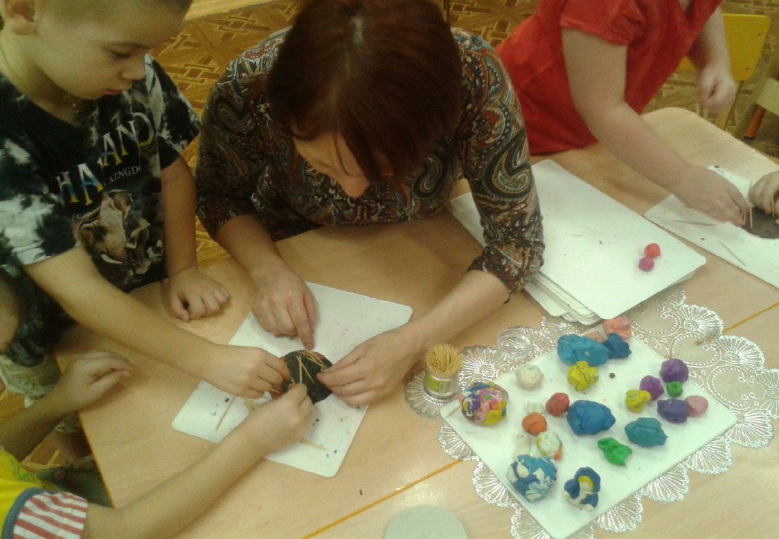
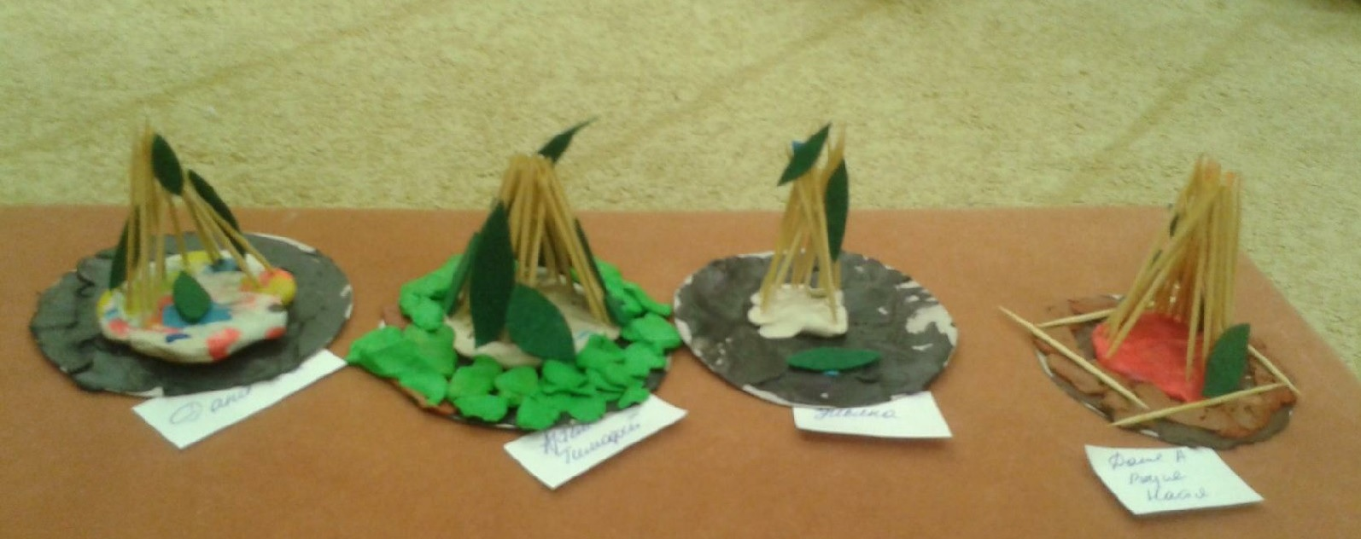

Slide 14
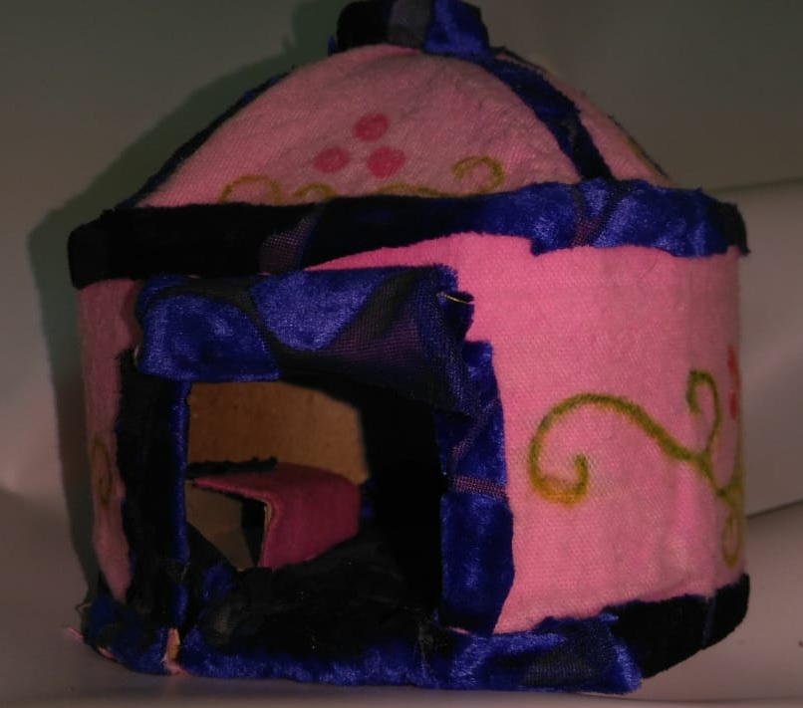
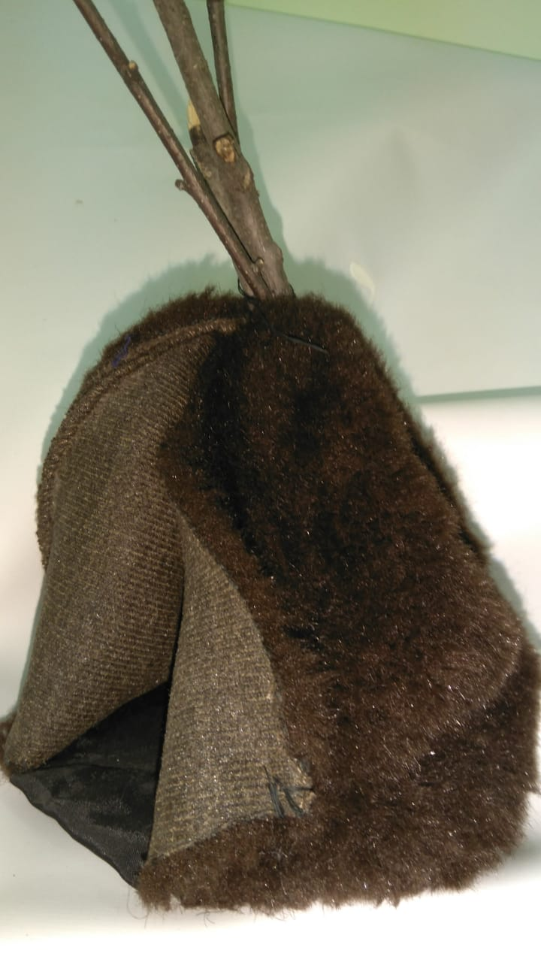
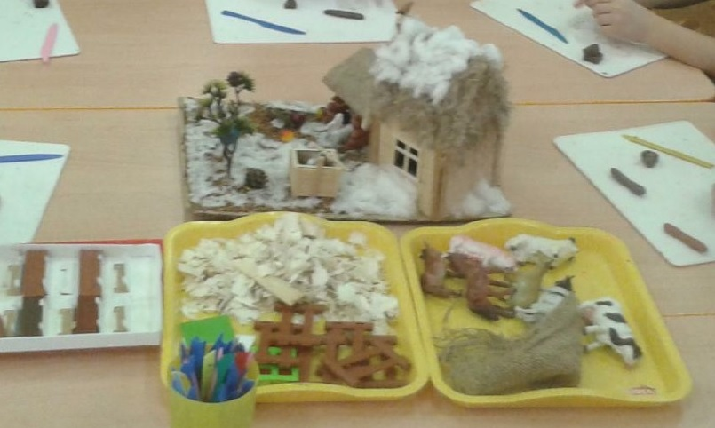

Slide 15
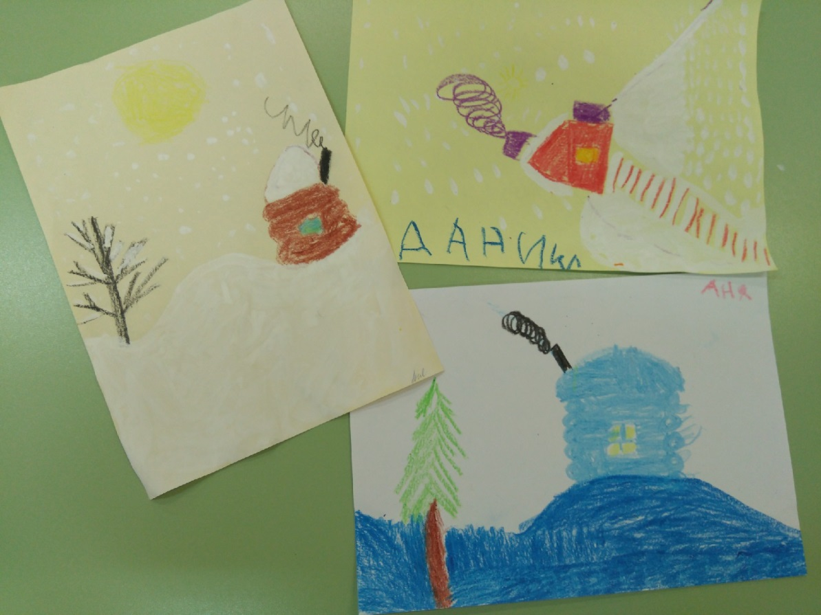
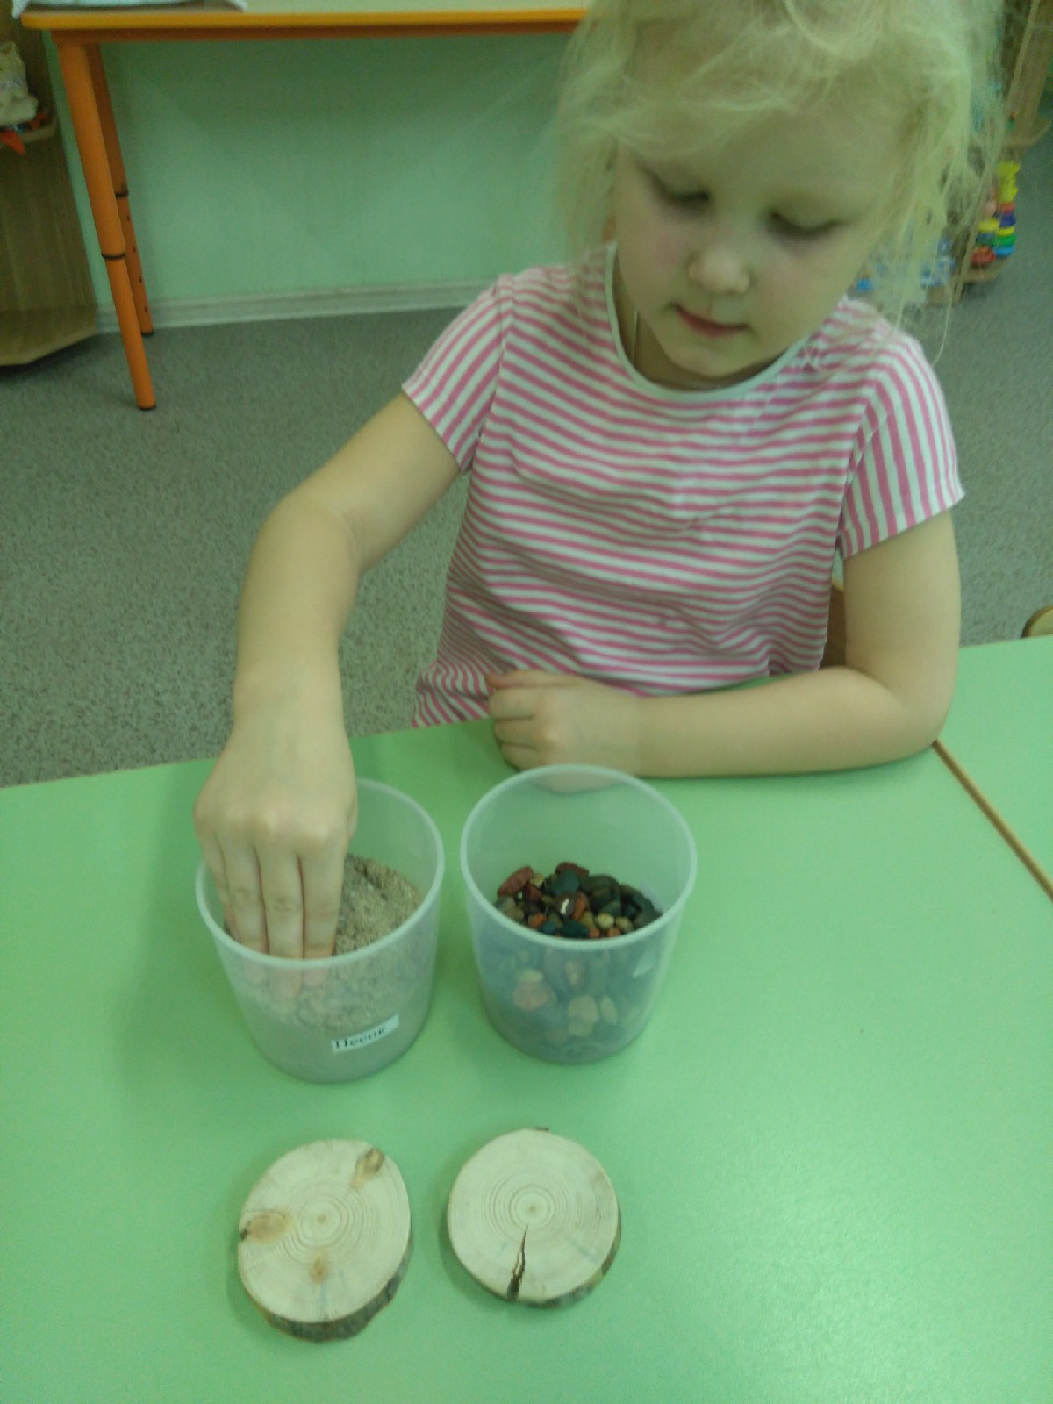

Slide 16
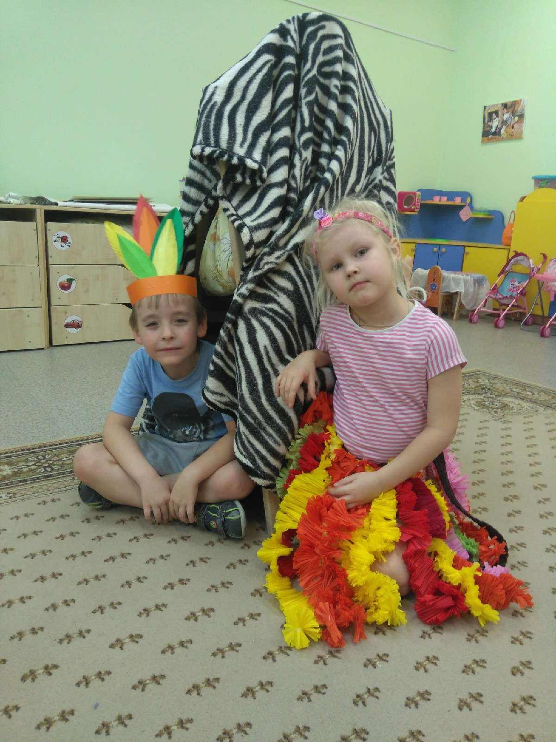
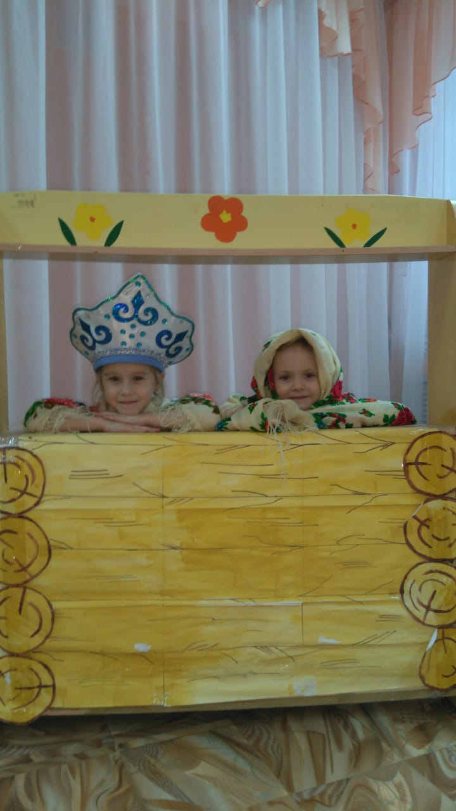

Slide 17
СПАСИБО ЗА ВНИМАНИЕ!

